Slide 1
Практическое занятие 3. Списки, элементы оформления
Создание html-документа (Visual Studio Code)

Slide 2
На этом практическом занятии мы ознакомимся:
С некоторыми этапами подготовки:
Оформлением .
Ознакомимся с некоторыми видами разметок : тегами списков <ol> <ul>и разметкой элементов внутри списков <li>
Ознакомимся с некоторыми видами разметок : тегом таблицы <table>; <tr>, <th>,<td>- тегами разметки элементов таблицы
Научимся использовать функции Visual Studio Code :
Создавать html-документ
Запускать отладку документа в Visual Studio Code
Создавать некоторые виды разметок

Slide 3
Задание 3:
Требуется:
Запустить Visual Studio Code
Открыть папку Html_ Numgroup_subgroup_01
Отредактировать файл html_02.html
Добавьте
упорядоченный список
неупорядоченными список
Создайте файл html_03.html в папке Html_ Numgroup_subgroup_02
Скопировать содержимое шаблона в html_03.html
Отредактировать файл html_03.html (самостоятельно)
Добавьте
упорядоченный список студентов своей группы
неупорядоченными список учебных дисциплин, которые вы изучаете в семестре
Сохранить файл в облачном хранилище GitHub (см. Презентацию к Практическому заданию 1)

Slide 4
Задание 3:
Создайте файл html_04.html в папке Html_ Numgroup_subgroup_02
Скопировать содержимое шаблона в html_04.html
Отредактировать файл html_04.html
Добавьте
таблицу
Сохранить файл в облачном хранилище GitHub
Создайте файл html_05.html в папке Html_ Numgroup_subgroup_02
Скопировать содержимое шаблона в html_05.html
Отредактировать файл html_05.html (самостоятельно, 3 строки)
Добавьте
Таблицу (Животное, кличка, возраст, телефон хозяина)
Сохранить файл в облачном хранилище GitHub

Slide 5
Пошаговый пример выполнения задания 3

Slide 6
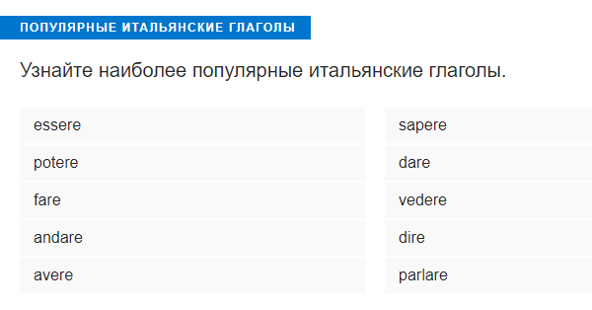
Создание списков

Slide 7
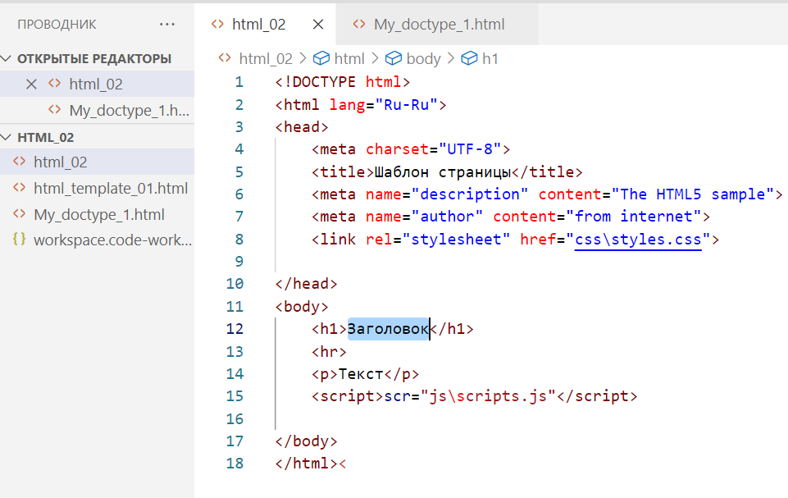

Меняем заголовок, который был скопирован из шаблона

Slide 8
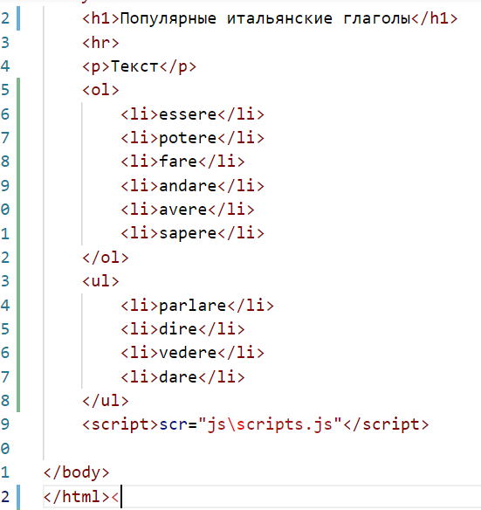
Место в программе, куда нужно добавить теги списков

Slide 9
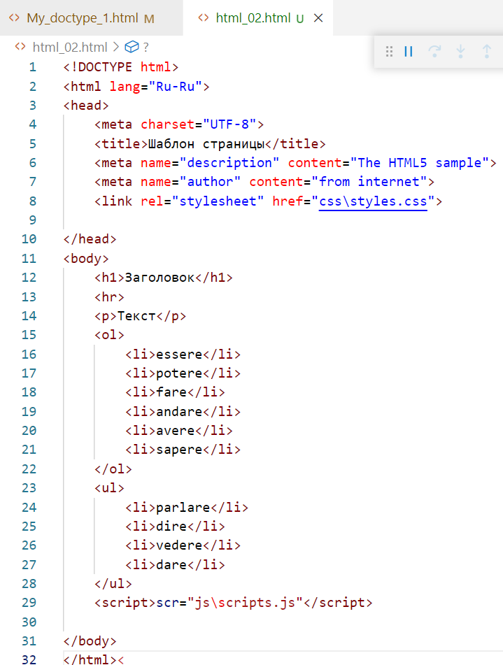
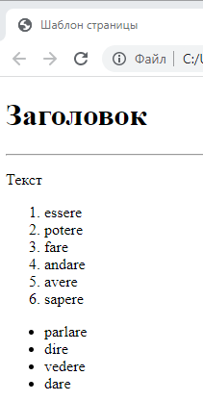
Отображение html странички в Google Chrome
Сохранить файл (обычно - Ctrl + S)
F5

Slide 10
Создание таблицы тегом <table>

Slide 11
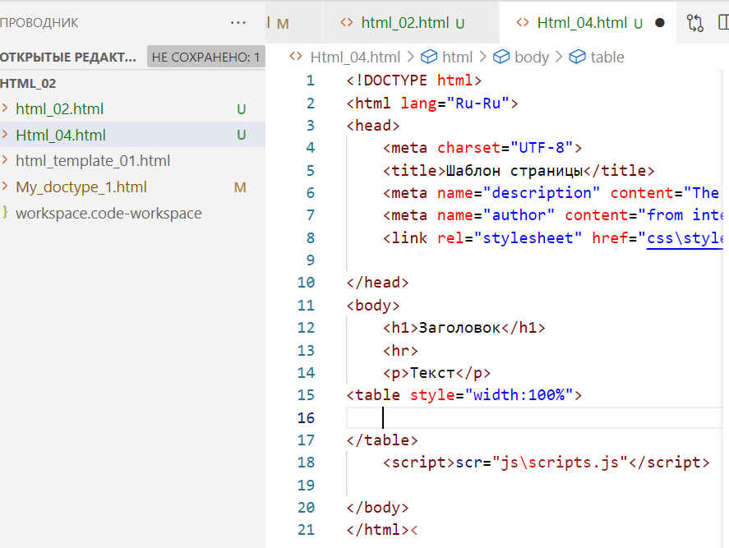
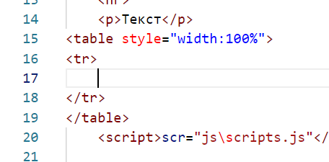
tr
Тег строка заголовка <tr> таблицы формируется из ячеек, которые определяются тегом <th>
Размещение строк тегов
таблицы
Теги ячеек одной строки заголовка

Slide 12
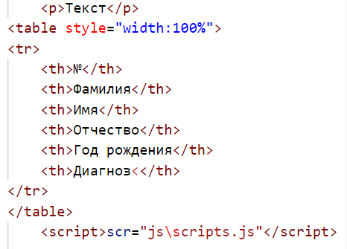
Заголовок таблицы(<tr>) сформирован тегами <th>

Slide 13
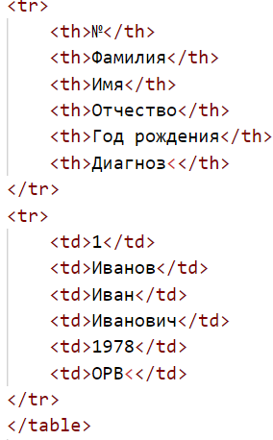
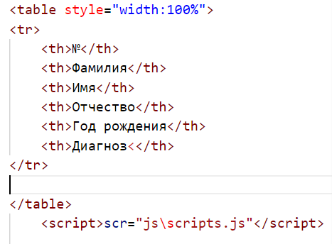
Строки основной части таблицы формируется из ячеек, которые определяются тегом <td>
Теги ячеек одной строки основной части

Slide 14
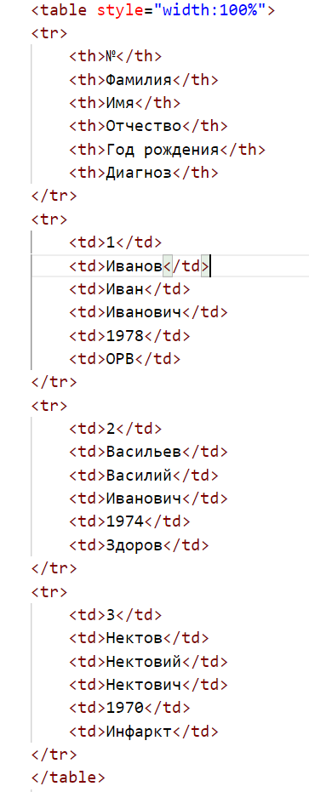
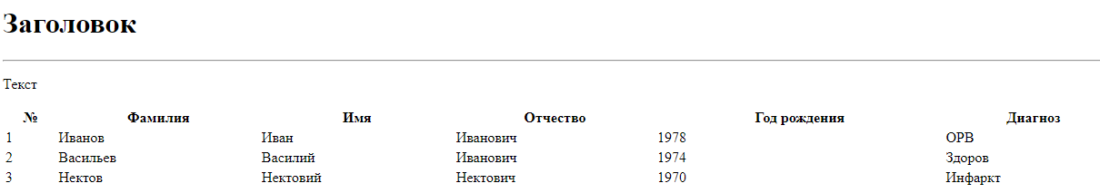
Отображение html странички в Google Chrome
Сохранить файл (обычно - Ctrl + S)
F5

Slide 15

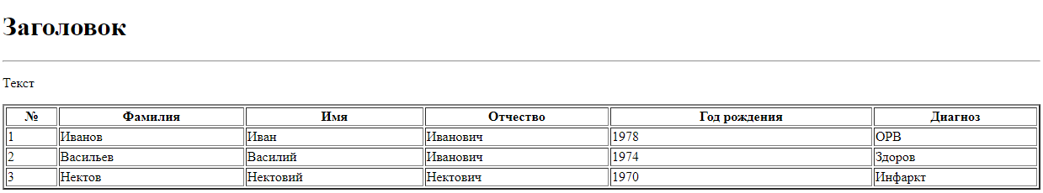
В теге таблицы указано, что ее ширина равна 100% доступного пространства. Можно добавить рамки, например:

